Slide 1

Майрамов Бексултан Нурмуханович
Ақтау қалалық білім бөлімінің «№21жалпы білім беру орта мектебі» кмм-нің биология пәні мұғалімі.
Қашықтықтан оқыту жағдайында Биология сабағында Classtime платформасын қолдану

Slide 2
09.02.2018 №47 (№128 бұйрық 18.03.2008)
14.2. БЖБ үшін максималды балды, БЖБ өткізу нысаны (бақылау, практикалық немесе шығармашылық жұмыс, жоба, ауызша сұрау, эссе) мен сабағын және БЖБ орындау уақыты реттелмейді.
БЖБ үшін максималды балл 1-4 сыныптарда кемінде 7 және 15 балдан артық емес, 5-11 (12) сыныптарда кемінде 7 және 20 балдан артық емес болуы керек.

Slide 3
Оқыту платформалары
TEAMS
Google classroom
Classtime
Edmodo
Оқыту;
Ақпараттың барылқ формаларын жариялау, тарату;
Тапсырмалар әзірлеу;
Бағалау
Кері байланыс орнату

Slide 4
Classtime
Техникалық ерекшеліктер
1
Мұғалімдер мен оқушылар платформамен Ғаламтор желісі арқылы жұмыс жасайды
2
Оқушылар мен мұғалімдер Classtime-ді түрлі гаджетппен пайдалана алады
3
Classtime орнатуды қажет етпейді, сілтеме арқылы жұмыс жасайды
3
4
Оқушыларға аккаунт құру қажет етілмейді
4
5
Мұғалімдер оқушыларды орындауын бақылай алады

Slide 5
Classtime. Тапсырмалар құрастыру реті
www.classtime.com мұғалім ретінде тіркелу
“Новая группа вопросов” сілтемесін басып, сұрақтарды енгізу
Сұрақ категориясын таңдап, енгізіп, ұпай белгілеу
“Создать вопрос” сілтемесіне басу

Slide 6
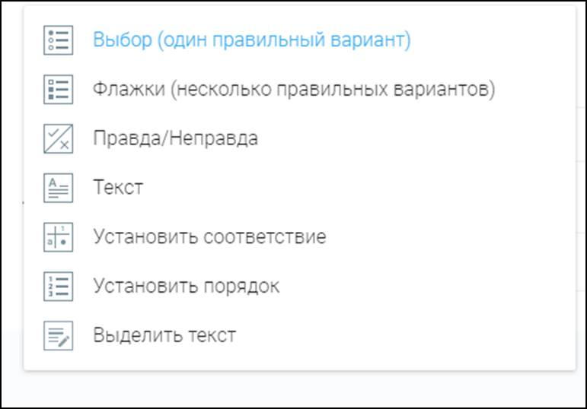
Сұрақтардың түрлері

Slide 7
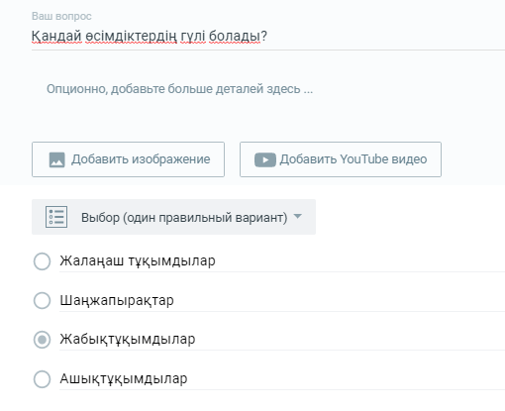
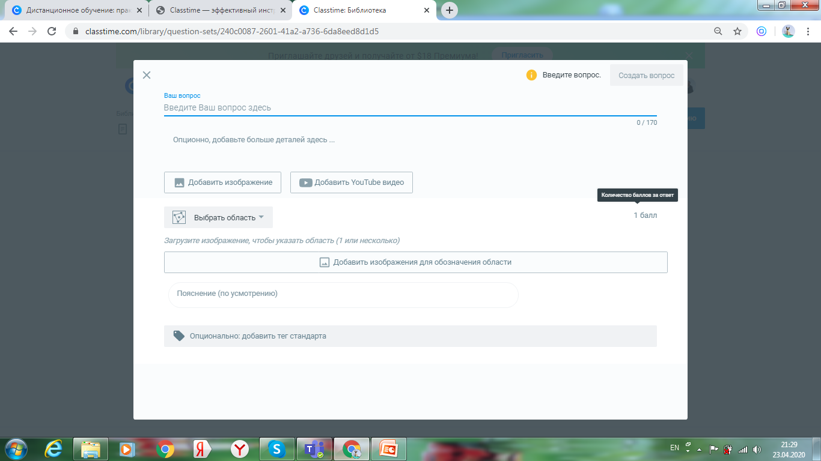
Бір дұрыс жауабы бар тапсырма

Slide 8
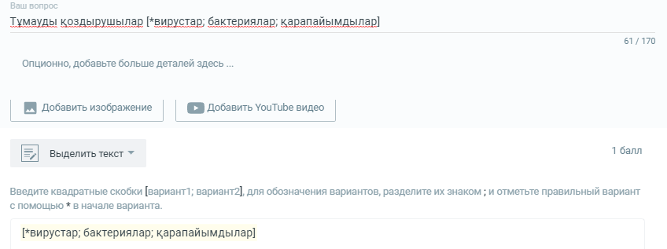
Текстті бөлу
Оқушылар дұрыс сөзді көрсету қажет.

Slide 9
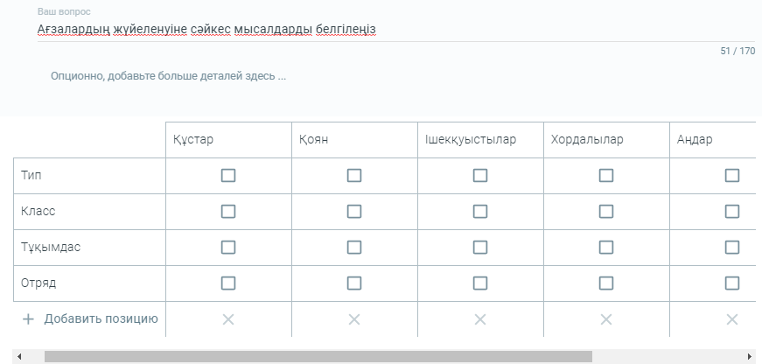
Сәйкестендіру тапсырмасы

Slide 10
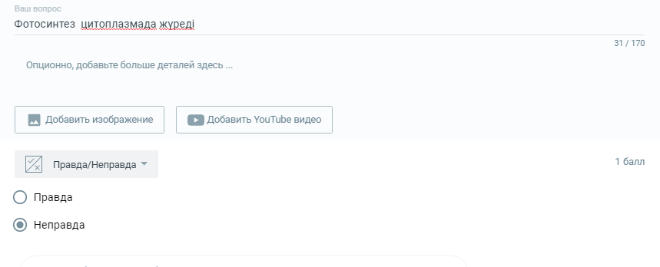
Шыңдық/жалған

Slide 11
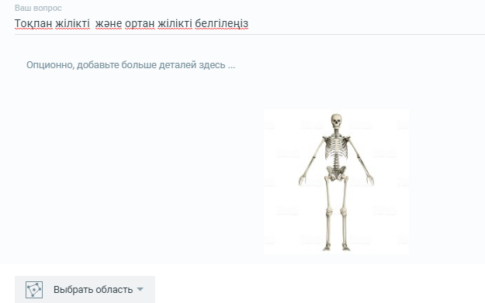
Суретте аймақты белгілеу

Slide 12
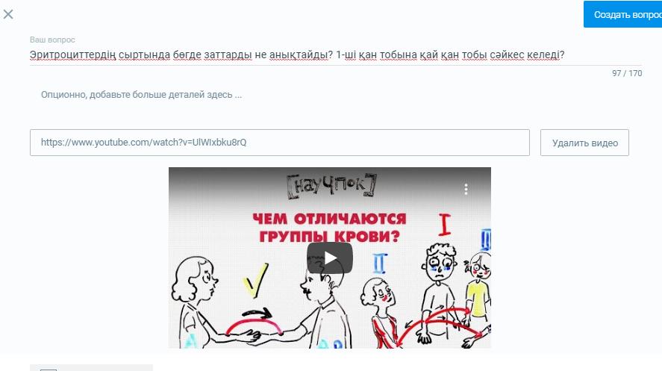
Ашық сұрақтар
Жаңа сұрақ қосу
Сұрақ түрі (Текст)
Сұрақ жазу
Видео немесе оның сілтемесін қою;
Мәтінді орналастыру

Slide 13
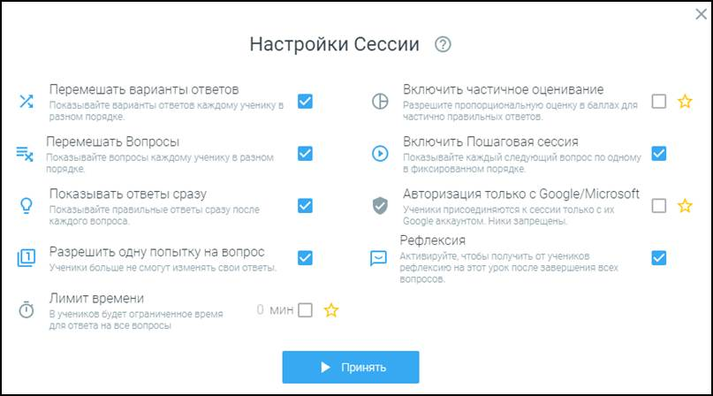

Slide 14
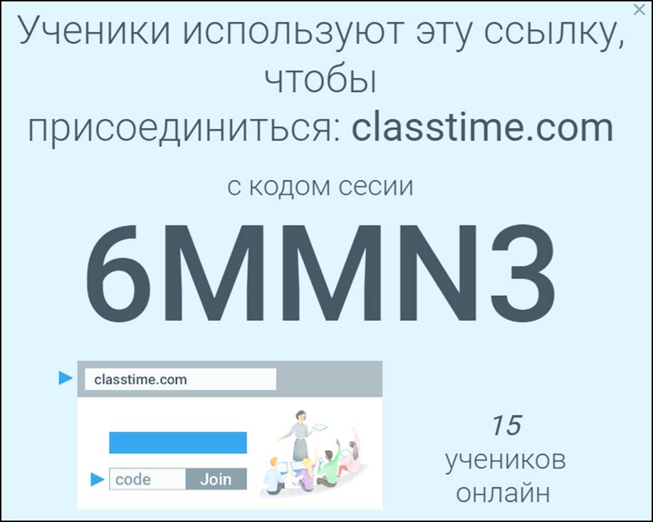

Slide 15
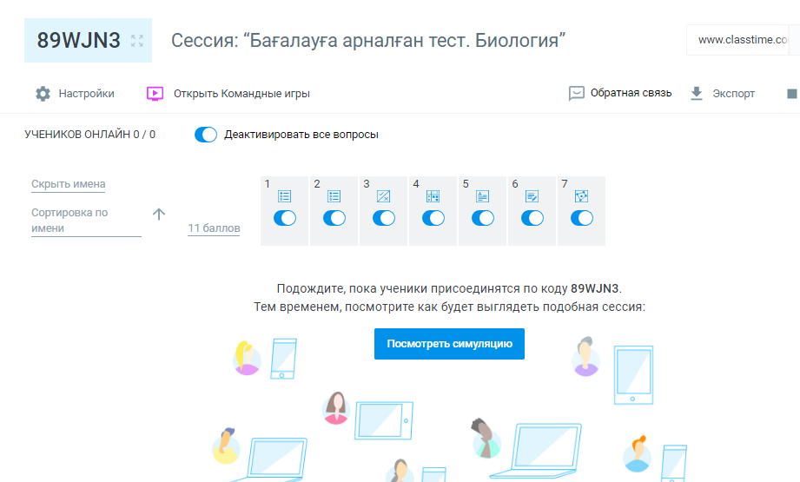

Slide 16
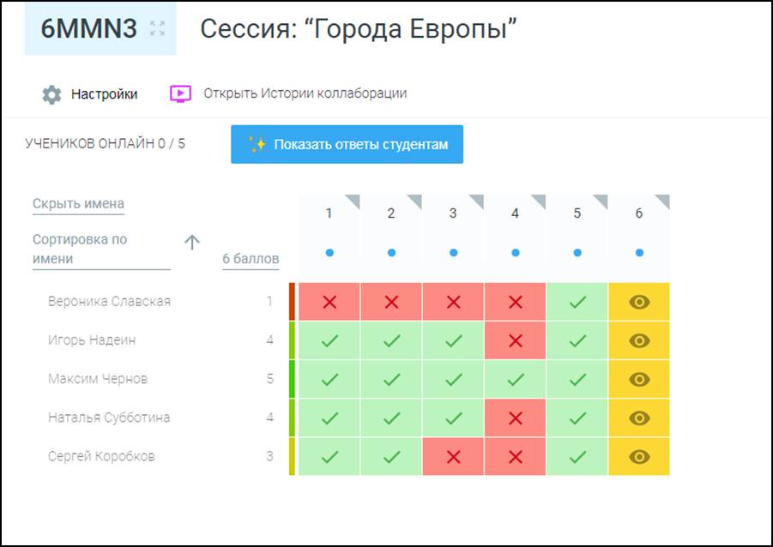
Бағалау
Қызыл түс-қате
Жасыл-дұрыс
Сары- мұғалім әді тексермеді немесе тексеруде.
Қорытынды баға мұғалім жауаптарды тексергеннен кейін оқушыларға көрінеді.

Slide 17


Slide 18
Назарларыңызға рақмет!

